Slide 1
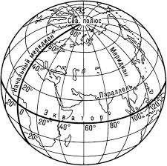
Про організацію освітнього процесу з географії у 2021/2022 н.р.

Slide 2
У 2021/2022 н.р. предмет «Географія» вивчатиметься за навчальними програмами, що укладені відповідно до Державного стандарту базової і повної загальної середньої освіти.
https://mon.gov.ua/
6-9 класи
Програми затверджені:
постанова Кабінету Міністрів України від 23.11.2011 № 1392
та наказ МОН України від 07.06.2017 № 804
10-11 класи
Програми затверджені:
(рівень стандарту та профільний рівень) наказ МОН України від 23.10.2017 № 1407
https://mon.gov.ua/storage/app/media/zagalna%20serednya/programy-10-11-klas/21.12.%20geografia/geografiya-10-11final-21112017.doc СТАНДАРТ
https://mon.gov.ua/storage/app/media/zagalna%20serednya/programy-10-11-klas/21.12.%20geografia/geograf-prof-10-11k-profilniy-riven-19122017.doc ПРОФІЛЬ
https://mon.gov.ua/storage/app/media/zagalna%20serednya/programy-5-9-klas/2020/geografiya-6-9-14.07.2017.pdf

Slide 3
Вивчення географічних курсів здійснюватиметься у традиційному порядку:
6 клас – курс «Загальна географія»
7 клас – курс «Географія. Материки і океани»
8 клас – курс «Географія. Україна у світі: природа, населення»
9 клас – курс «Географія. Україна і світове господарство»
10 клас – курс «Географія: регіони та країни»
11клас – курс «Географічний простір Землі»

Slide 4
Курс «Загальна географія» у 6-ому класі
Формує основні географічні уявлення загальної географічної культури;
8 практичних робіт, 4 з яких оцінюються обов'язково, решта – на вибір учителя
Резервний час – 6 годин
Ці години вчитель може розподіляти самостійно для: тематичного оцінювання, повторення, узагальнення, аналізу та коригування знань учнів
Навчає картографічній мові;
Дає поняття та виробляє уміння у роботі з різними джерелами географічної інформації;
Включає відомості про географічні подорожі та дослідження Землі, особливості зображення земної кулі на глобусі й карті, про кількість і розміщення населення земної кулі, людські раси, положення України та окремих держав на політичній карті світу.

Slide 5
Курс «Географія. Материки і океани» для 7-го класу
Базується на матеріалі 6-го класу
12 практичних робіт, 4 з яких є обов'язковими для оцінювання
Більшість практичних робіт виконується на основі використання тематичних карт атласу та контурних карт
Дослідження виконуються та оцінюються вибірково – за бажанням учителя та учнів
Формує географічні знання про природу материків та океанів, їх цілісність і диференціацію, про населення та його життєдіяльність у різних природних умовах
Створює необхідну основу для розуміння ролі географічної оболонки у житті людей і впливу суспільства на природні умови
Вчить навичкам роботи з географічною картою – найважливішим показником якості підготовки

Slide 6
Вивчення географії у 8-ому класі
Формує науково-географічну картиниу своєї держави як складника світової спільноти держав на основі комплексного її вивчення
Дає усвідомлення себе громадянином України
12 практичних робіт, з яких 4 – обов'язкові для оцінювання
Спрямовані на розвиток умінь і навичок роботи з картами та іншими джерелами географічної інформації
Мета: виявлення зв'язків природи і суспільства в межах України, їх взаємного впливу
70 годин (2 години на тиждень), з яких 6 годин становлять резерв
Формує знання про природу та населення країни, свого регіону, виховує повагу до українського народу, його культури, дає відчуття себе справжнім патріотом своєї держави
Програма поглибленого вивчення географії у 8-ому класі (Географія України: природа, населення, господарство) 105 годин (3 години на тиждень) розбита на змістовні блоки

Slide 7
«Україна і світове господарство» у 9-у класі
Формує знання про тенденції розвитку національного та світового господарства й визначення місця України в сучасному світі
Формує нові поняття й базові знання про суспільну географію та особливості розвитку сучасного господарства в Україні і світі
52 години (1,5 години на тиждень)
8 практичних робіт, з яких 4 є обов'язковими для оцінювання
Спрямовані на розвиток умінь і навичок роботи з географічними картами та іншими джерелами інформації.
Знайомить зі структурою світового господарства та її відображенням в економіці України, найважливішими глобальними проблемами людства
Показати роль міжнародного співробітництва у розв’язуванні глобальних проблем людства
Інтеграція – важливий фактор змісту

Slide 8
Курс географії в 10 класі «Географія: регіони та країни»
Формує в учнів знання про особливості населення й просторову організаціюгосподарської діяльності у регіонах світу та окремих країнах
Орієнтує у світових і регіональних соціально-економічних, суспільно-політичних, екологічних процесах
52 години, 1,5 години на тиждень
7 практичних робіт. Обов’язковими для оцінювання в кожному семестрі є 2 на вибір учителя (стандарт)
Формує у географічну картину світу на прикладі вивчення систем розселення та просторової організації економічної діяльності в окремих регіонах і країнах з урахуванням сучасних геополітичних, соціальних, економічних та екологічних аспектів
Профіль: передбачено виконання 25 практичних робіт, учитель обов’язково оцінює 5 практичних робіт на вибір у кожному семестрі

Slide 9
Курс географії в 11 класі «Географічний простір Землі»
Розкриває сутність географічної науки в цілому
(35 годин, 1 година на тиждень)
10 практичних робіт. Обов’язковими для оцінювання в кожному семестрі є 2 практичні роботи на вибір учителя (стандарт)
Інтегрує знання про природу, людину і господарську діяльність
Формує чіткі уявлення про основні закономірності будови і розвитку географічної оболонки та загальні суспільно-географічні закономірності світу
Профіль: в 11 класі передбачено виконання 54 практичних робіт, учитель обов’язково оцінює 5 практичних робіт на вибір у кожному семестрі

Slide 10
ОЦІНЮВАННЯ НАВЧАЛЬНИХ ДОСЯГНЕНЬ УЧНІВ
Обов’язкове оцінювання навчальних досягнень учнів: поточне, тематичне і підсумкове, а основним видом оцінювання є тематичне
На основі тематичних оцінювань, що є результатом поточного оцінювання, виставляється семестрова оцінка
На основі семестрових виставляється річна, при цьому оцінюються реальні досягнення учня, а не його середній бал
Семестрова оцінка виставляється на основі тематичних оцінок, які формуються з поточних оцінок (розв’язування задач і вправ; складання таблиць, схем, написання рефератів, записи результатів спостережень за природними явищами, самостійні роботи), результатів контрольних робіт (мінімум 1 на семестр) та виконання практичних робіт

Slide 11
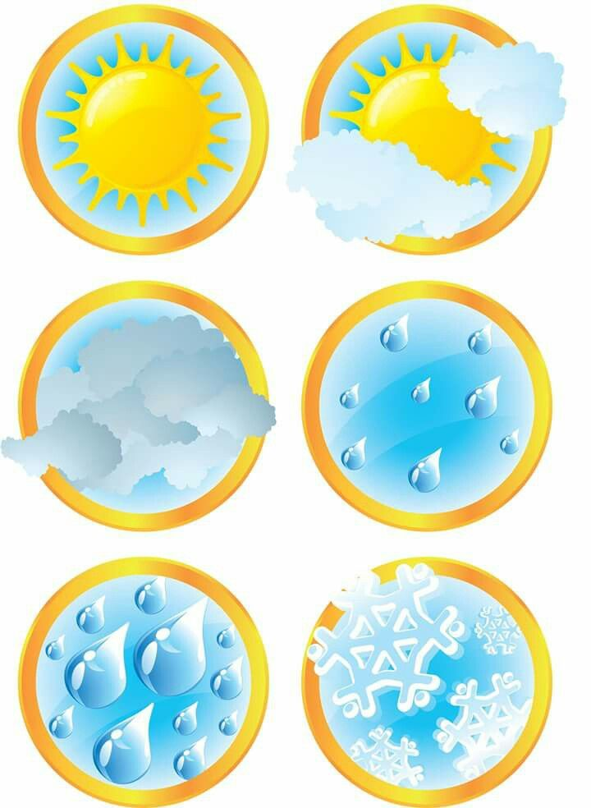
Основні види письмових робіт з географії :
розв’язування задач і вправ з географії;
оформлення результатів виконання практичних робіт (відповідно до навчальних програм);
складання таблиць, схем, написання рефератів тощо;
записи результатів спостережень за природними явищами, що здійснюються у процесі вивчення географії;
самостійні роботи;
контрольні роботи (як мінімум одна письмова контрольна робота на семестр є обов’язковою)
«Орієнтовні вимоги до виконання письмових робіт і перевірки зошитів з природничо-математичних дисциплін
(лист МОН України №1/9 – 529 від 27.12.2000 р.)

Slide 12
ДОСЛІДЖЕННЯ
передбачають самостійну роботу учнів,
час для виконання досліжень є позаурочним,
рекомендовано виконувати їх у вигляді міні-проектів, презентацій, есе, усних повідомлень, схем-маршрутів, карт, рефератів тощо
Відмінності між особливостями проведення досліджень і практичних робіт, які призвели до виокремлення даних видів робіт.
Головна з них – це спосіб виконання, а також можливість обирати різні умови проведення.
Результатом такої роботи учнів можуть бути макети, розробки, карти, схеми, описання об’єктів і конкретна діяльність з їх благоустрою тощо. Із запропонованої тематики досліджень учень за бажанням вибирає 1-2 дослідження (упродовж року) та виконує його індивідуально або в групі. Учитель оцінює таку роботу під час її захисту чи презентації.
Критерії оцінювання навчальних досягнень учнів - єдині для загальноосвітніх і профільних класів, для класів поглибленого вивчення географії та класів гуманітарного спрямування

Slide 13
Природничі науки
https://imzo.gov.ua/osvitniproekti/intehrovanvi-kurs-prvrodnvchi-naukv/navchalno-metodvchnezabezpechennva/
Відповідно до Типової освітньої програми закладів загальної середньої освіти ІІІ ступеня, затвердженої наказом МОН 20.04.2018 № 408 (в редакції наказу МОН від 28.11.2019 № 1493) в 10-11 класах закладів загальної середньої освіти може вивчатись інтегрований курс «Природничі науки».
На вивчення цього курсу передбачено 4 години на тиждень.
Викладати цей курс можуть вчителі фізики, біології, хімії, географії.
Передбачається, що весь курс викладає один учитель.
Вивчення базового предмета «Природничі науки» може здійснюватися за однією з чотирьох навчальних програм, затверджених наказом МОН від 03.08.2018 № 863:
- проєкт 1 - «Природничі науки» для 10-11 класів гуманітарного профілю загальноосвітніх навчальних
закладів. Інтегрований курс (авт. Дьоміна І. О., Задоянний В. А., Костик С. І.);
- проєкт 2 - «Природничі науки» 10-11 клас. Інтегрований курс (авт. Засєкіна Т. М., Буняк М. М., Бухтіяров В.
К., Григорович О. В., Капіруліна С. Л., Козленко О. Г., Нюкало Т. Г., Семененко І. Б., Сокол Т. К., Шабанов Д.
А., Шагієва Р. Р.);
- проєкт 3 - «Природничі науки. Минуле, сучасне та можливе майбутнє людства і біосфери» для 10-11 класів
(авт. Шабанов Д .А., Козленко О. Г.);
- проєкт 4 - «Природознавство» 10-11 класи (авт. Ільченко В. Р., Булава Л. М., Гринюк О. С., Гуз К. Ж., Ільченко
О. Г., Коваленко В. С., Ляшенко А. Х.).
Заклад освіти обирає на свій розсуд будь-який варіант програми

Slide 14
ПРИРОДОЗНАВСТВО
Зміст оновленої програми
Програма затверджена наказом Міністерства освіти і науки України від 07.06.2017 № 804 (оновлена).
Режим доступу: https://bit.ly/2V1Rois
Позбавлений надмірної деталізації
Включає інформацію, необхідну для прийняття рішень в повсякденному житті
Націлений збереження здоров’я
Формує стратегію поведінки сучасної людини
Націлює на використання краєзнавчого матеріалу
Розподіл годин у програмі є орієнтовним
4 обов’язкових проєкти за рік
Пріоритети
Формування в учнів способів роботи з природничою інформацією
Формування комунікативних умінь
Набуття елементів природознавчої, здоров'язбережувальної та екологічної компетенцій
В кожному розділі програми виділено рубрики «Практичні роботи», «Практичні заняття» та «Навчальні проєкти»
Практичні роботи і практичні заняття проводяться і реалізуються на уроці
Виконання практичних робіт оцінюється обов’язково у всіх учнів

Slide 15
Опис проєктів:
Модельні освітні програми. Природнича освітня галузь. Поетапна реалізація з 2022 року https://mon.gov.ua/
Пізнаємо природу 5-6 кл. Біда та ін.
https://mon.gov.ua/storage/app/media/zagalna%20serednya/Navchalni.prohramy/2021/14.07/Model.navch.prohr.5-9.klas.NUSH-poetap.z.2022/Prirod.osv.galuz/Pizn.pryr.5-6-kl.Bida.ta.in.14.07.pdf
2. Пізнаємо природу 5-6 кл. Коршевнюк.
https://mon.gov.ua/storage/app/media/zagalna%20serednya/Navchalni.prohramy/2021/14.07/Model.navch.prohr.5-9.klas.NUSH-poetap.z.2022/Prirod.osv.galuz/Pizn.pryr.5-6-kl.Korshevnyuk.14.07.pdf
3. Пізнаємо природу 5-6 кл. Шаламов та ін.
https://mon.gov.ua/storage/app/media/zagalna%20serednya/Navchalni.prohramy/2021/14.07/Model.navch.prohr.5-9.klas.NUSH-poetap.z.2022/Prirod.osv.galuz/Pizn.pryr.5-6-kl.Shalamov.ta.in.14.07.pdf
4. Природничі науки 5-6 кл. Білик та ін.
https://mon.gov.ua/storage/app/media/zagalna%20serednya/Navchalni.prohramy/2021/14.07/Model.navch.prohr.5-9.klas.NUSH-poetap.z.2022/Prirod.osv.galuz/Pryrod.nauky.5-6-kl.Bilyk.ta.in.14.07.pdf
Електронний ресурс «Навчальні проєкти до курсу «Природознавство (5 клас)» http://prirodaprojects.blogspot.com/

Slide 16
ЕКОНОМІКА
10 – 11 клас – програми профільного рівня (105 годин, 3 годин на тиждень) за навчальною
програмою, що затверджена наказом МОН від 23.10.2017 № 1407.
https://mon.gov.ua/ua/osvita/zagalna-serednva-osvita/navchalni-programi/navchalniprogrami-dlva-10-11 -klasiv/
Практичні роботи
11 клас
8 практичних (2 обов’язково оцінються за семестр)
10 клас:
5 практичних (2 обов’язково оцінються за семестр)
Письмові роботи з економіки, у тому числі тематичні, що виконуються протягом семестру, після завершення вивчення теми, можуть виконуватися у різному форматі.
Підсумкові робота, одна на рік готується вчителем (рекомендовано письмову роботу у тестовому форматі завдань та економічні задачі), виконується письмово і є обов’язковою.

Slide 17
КАБІНЕТ
Інструкція з охорони праці для вчителя географії
Інструкція з охорони праці в кабінеті географії
Положення про навчальні кабінети з природничо - математичних предметів загальноосвітніх навчальних закладів. Наказ № 1423 від 14.12.2012 року
Інструктивно - методичні матеріали з питань розроблення інструкцій з безпеки проведення навчально - виховного процесу в кабінетах природничо - математичного напряму. Лист № 1/9-498 від 17.07.2013 року
Санітарний регламент для закладів загальної середньої освіти. Наказ від 25.09.2020 № 2205
Типовий перелік засобів навчання та обладнання для навчальних кабінетів і STEM-лабораторій. Наказ № 574 від 29.04.2020 року
Географія. Критерії оцінювання навчальних досягнень. Наказ МОН № 371 від 05.05.2008 року
https://osvita-docs.com/node/299
https://osvita-docs.com/node/295
https://zakon.rada.gov.ua/laws/show/z0044-13#Text
https://zakon.rada.gov.ua/rada/show/v-498729-13#Text
https://zakon.rada.gov.ua/laws/show/z1111-20#Text
https://zakon.rada.gov.ua/laws/show/z0410-20#Text
https://osvita.ua/school/estimation/2390/
Електронні макети підручників з географії
https://lib.imzo.gov.ua/yelektronn-vers-pdruchnikv/
https://view.genial.ly/60f8248522ae330dde547644/presentation-elektronni-versiyi-pidruchnikiv-z-geografiyi

